Slide 1
La piel o el integuento

Slide 2
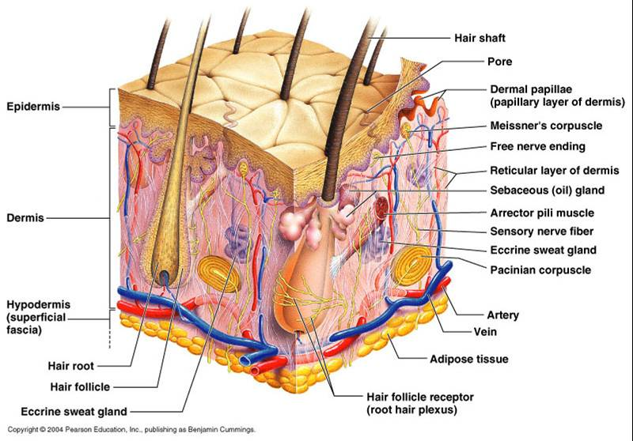
The Skin : Definition
It is considered and organ system because it is extend and complexity.
It is the external body covering and has many important body functions.

Slide 3
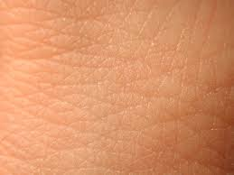
La piel : Funciones
Protección:
Aísla y amortigua los tejidos corporales subyacentes
Protege todo el cuerpo para la abrasión.
Protege a la exposición a sustancias químicas nocivas

Slide 4
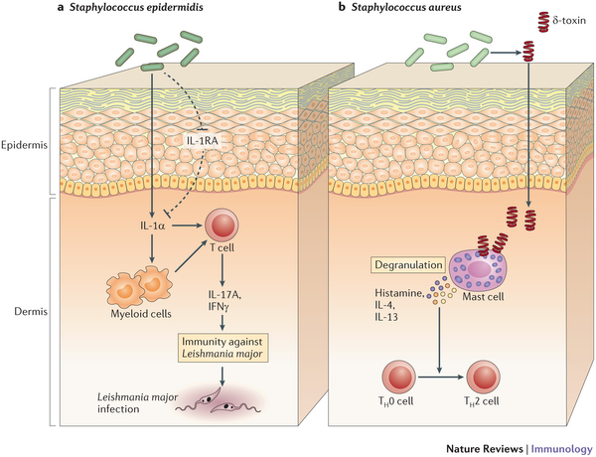
La piel : Funciones
Protección:
Protege contra la invasión bacteriana
Protege de temperaturas extremas.
Protege de la exposición de la luz solar.

Slide 5
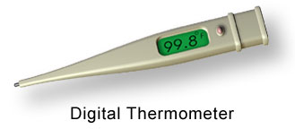
La piel : Funciones
La capa superior endurecida evita la pérdida de agua.
La red capilar de la piel juega un papel importante en la regulación de la temperatura corporal

Slide 6
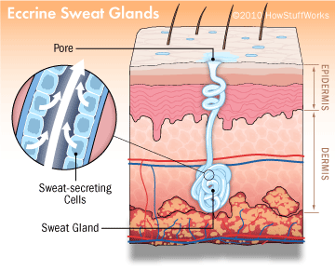
La piel : Funciones
La piel es un sistema mini-excretor, sal de urea y agua perdida en los poros de la piel en el sudor.
Sitio de síntesis de vitamina D, activar o desactivar ciertos medicamentos y hormonas.

Slide 7
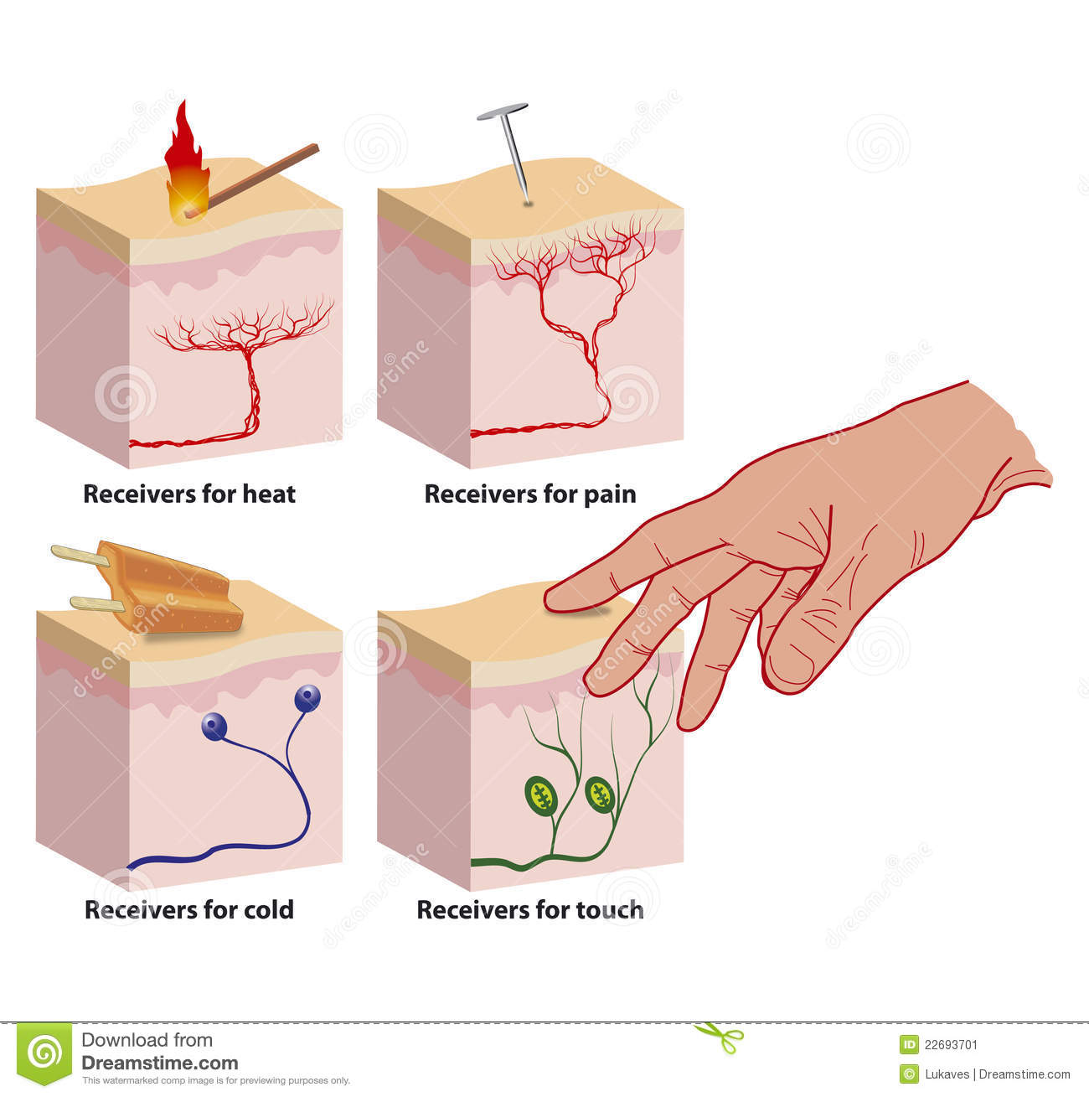
La piel : Funciones
Los órganos sensoriales para el tacto, la presión, el dolor y la temperatura se localizan aquí.

Slide 8
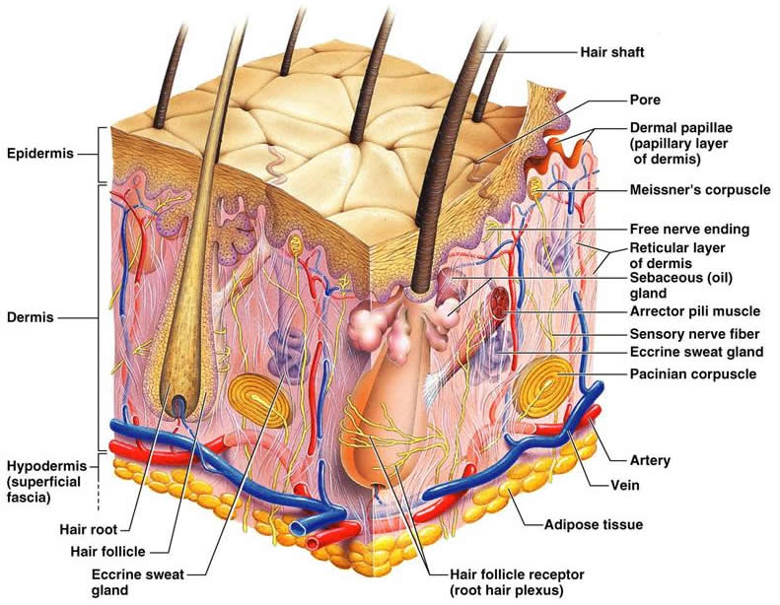
La Piel : Estructura Básica
Tiene dos regiones distintas:
Epidermis : La capa superficial compuesta de epitelio.
Dermis : La capa profunda compuesta de tejido conectivo

Slide 9
La piel : Epidermis
La epidermis avascular es un epitelio escamoso estratificado queratinizado formado por células y cuatro o cinco capas.

Slide 10
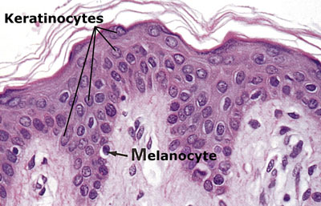
La piel : Epidermis
Células de la epidermis:
Queratinocitos : Las células epidérmicas más abundantes producen queratina, una proteína fibrosa que da a la epidermis su durabilidad y capacidad protectora

Slide 11
La piel : Epidermis
Células de la epidermis:
Melanocitos : Células negras araña que producen el pigmento marrón a negro llamado melanina. Un escudo natural que protege el ADN del efecto destructivo de los rayos ultravioleta.

Slide 12
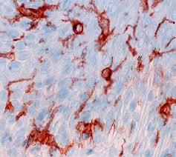
La piel : Epidermis
Células de la epidermis:
Células dendritas : Células de Langerhans, estas juegan un papel en la inmunidad

Slide 13
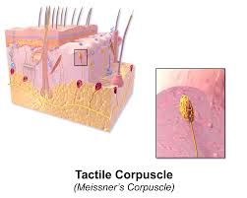
La piel : Epidermis
Células de la epidermis:
Células táctiles: Células Merkel, Estas células forman disco táctil Merkel o receptor táctil sensible. Situado en un cruce de epidermis y dermis.

Slide 14
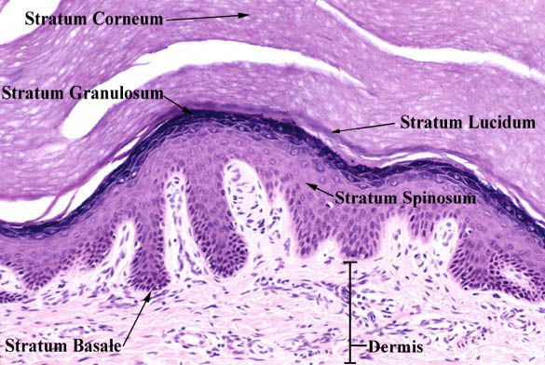
Capa de piel

Slide 15
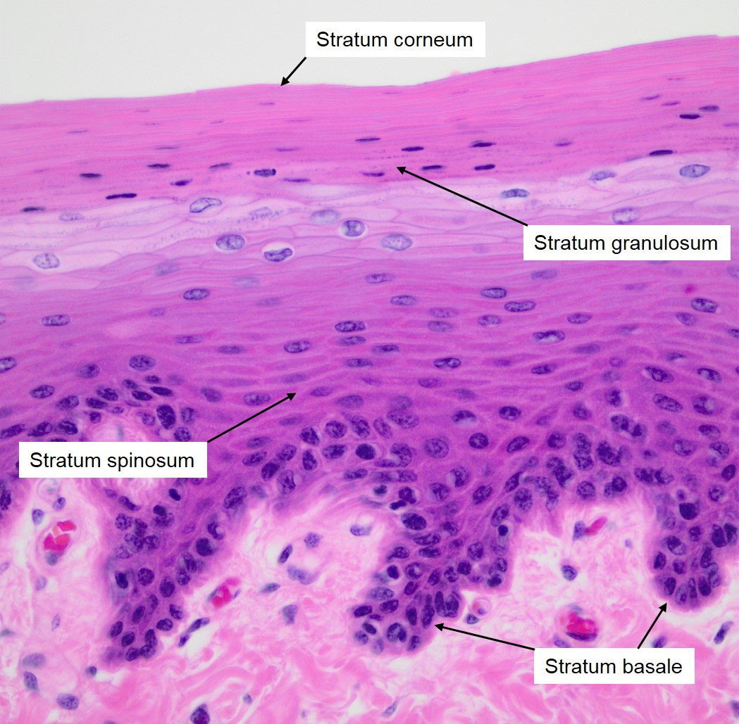
La piel : Epidermis
Capas de la epidermis :
Estrato basale o Germinativium : Una sola fila de células adyacentes a la dermis. Están constantemente sometidos a la división celular mitotica para producir millones de nuevas células diariamente. Aquí predominan los queratinocitos y los melanocitos.

Slide 16
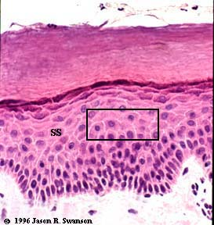
La piel : Epidermis
Capas de la epidermis :
Estrato espinoso (capa espinosa): Situado en la capa basal, las células puntiagudas reciben nutrientes por difusión, actividad mitotica menor que las células basales. Las células dendritas pueden ocurrir en esta capa

Slide 17
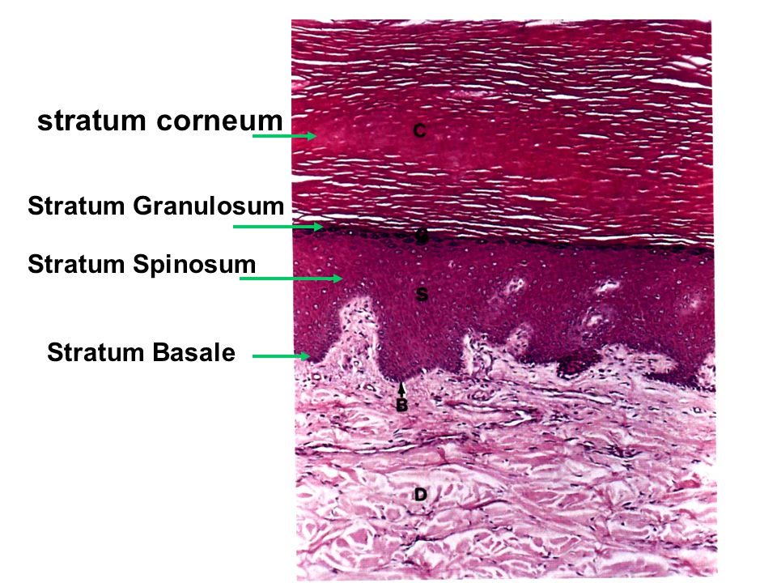
La piel : Epidermis
Capas de la epidermis :
Estrato Granuloso (capa granular): Una capa delgada nombrada por las abundantes células gránulos que contienen. Gránulos lameláres (secretamente glicólidos de impermeabilización) Gránulos de queratohalina (filamentos intermedios para formar fibrillas de queratina). En el borde superior de esta capa las células están empezando a morir.

Slide 18
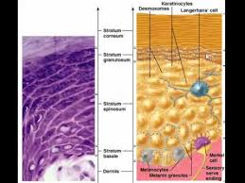
La piel : Epidermis
Capas de la epidermis :
Stratum Lucidum (capa clara) Una banda transparente muy delgada de queratinocitos muertos aplanados con límites indistintos. No está presente en regiones con piel delgada.

Slide 19
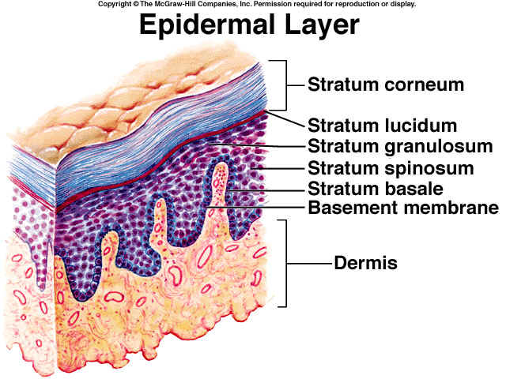
La piel : Epidermis
Capas de la epidermis :
Stratum Corneum : (capa cachonda): La capa epidérmica más externa (20 a 30 capas celulares) y representa la mayor parte del grosor epidérmico. Esta celda está aplanada (escamacomoda), muerta y completamente queratinizada.

Slide 20
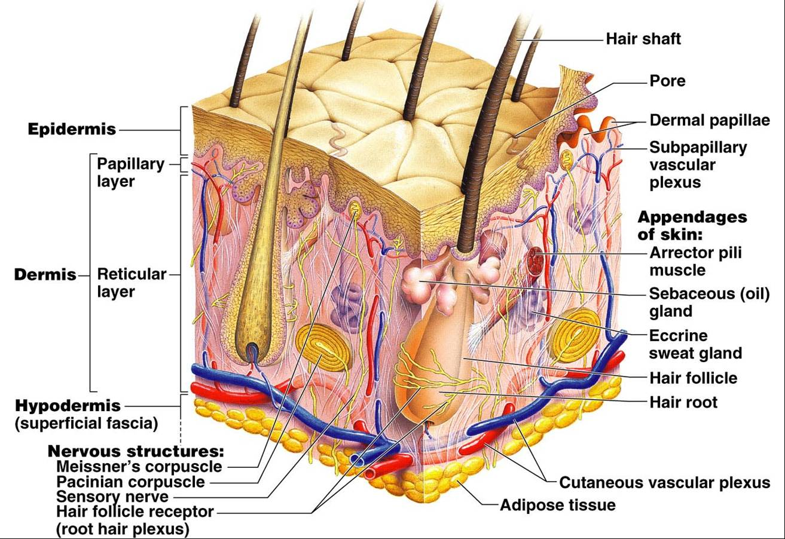
La piel : Dermis:
Es un tejido conectivo denso muy invertido con fibras colágenos y elásticas. Las fibras elásticas dan a la piel su excepcional elasticidad. Se proporciona ricamente de vasos linfáticos y fibras nerviosas. Dermis consiste
en dos regiones principales.
Capa Papilary
Capa Reticular

Slide 21
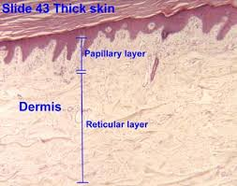
La piel : Dermis:
Capa papilar : La región dérmica más superficial compuesta de tejido conectivo areolar. Es muy desigual y tiene proyecciones en forma de dedos desde su superficie superior (producen huellas dactilares. Abundante red capilar. Los receptores del dolor (terminaciones nerviosas libres) y los receptores táctiles (corpúsculos táctiles también se encuentran aquí.

Slide 22
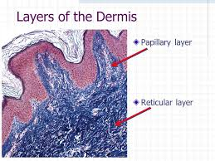
La piel : Dermis:
Capa Reticular : La capa de piel más profunda. Se compone del tejido conectivo irregular denso y contiene muchas arterias y venas, glándulas sudoríparas y sebáceas y receptores de presión (corpúsculos lamelares)

Slide 23
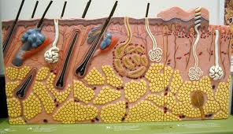
La piel : Órganos accesorios
Los órganos accesorios de la piel son todos derivados de la epidermis ( estrato basal) pero residen en la Dermis.
Clavos
Cabellos y estructuras asociadas
Cutaneous Glands

Slide 24
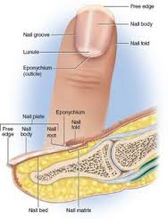
La piel : Uñas
Las uñas son derivados de la epidermis. Son transparentes y casi incoloros. Pero aparecen de color rosa debido al suministro de sangre en la dermis subyacente Sus partes nombradas son:
Cuerpo : La porción fija visible.
Borde libre; La porción de la uña que crece lejos del cuerpo.

Slide 25
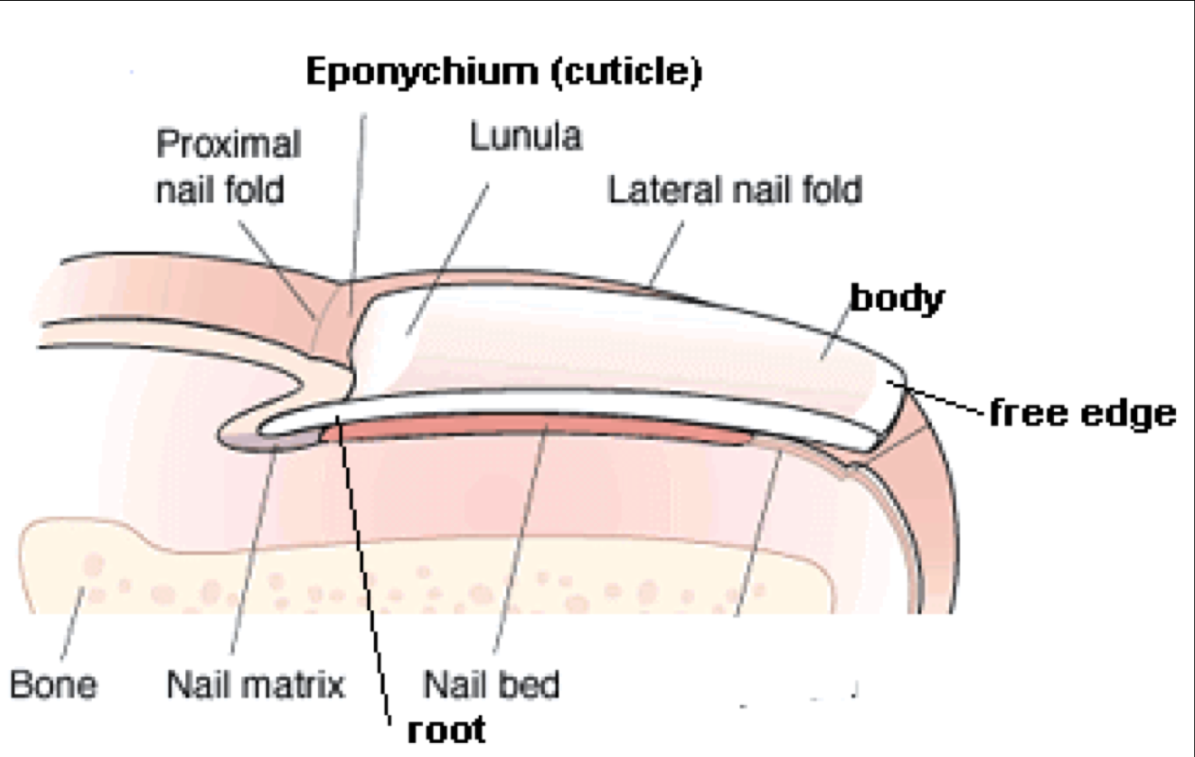

Slide 26
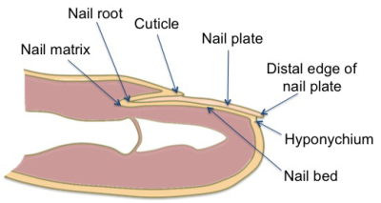
La piel : Uñas
Sus partes nombradas son:
Hiponíquio : La región debajo del borde libre de la uña.
Raíz : La parte que está incrustada en la piel y se adhiere a un lecho de uñas epitelial.

Slide 27
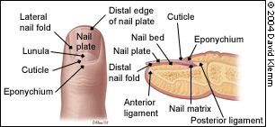
La piel : Uñas
Sus partes nombradas son:
Pliegues de uñas : Pliegues de piel que se superponen a los bordes de la uña.
Lecho de uñas : Extensión del estrato basale

Slide 28
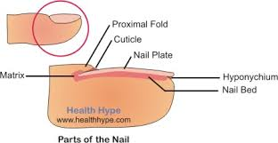
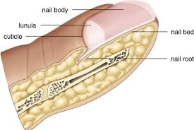
La piel : Uñas
Sus partes nombradas son:
Matriz de uñas : La parte proximal engrosada del lecho de uñas que contiene células germinales responsables del crecimiento de las uñas (células mocidas muy queratinizadas)
Lunule : La región proximal de la matriz de uñas engrosada que aparecen como media luna blanca.

Slide 29
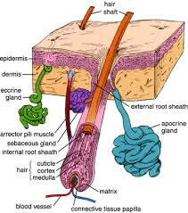
La Piel : Pelos y Estructuras Asociadas.
Pelos : Encerrados en folículos pilosos, se encuentran en toda la superficie del cuerpo excepto las palmas de las manos, el suelo de los pies, parte de los genitales externos, los pezones y los labios.

Slide 30
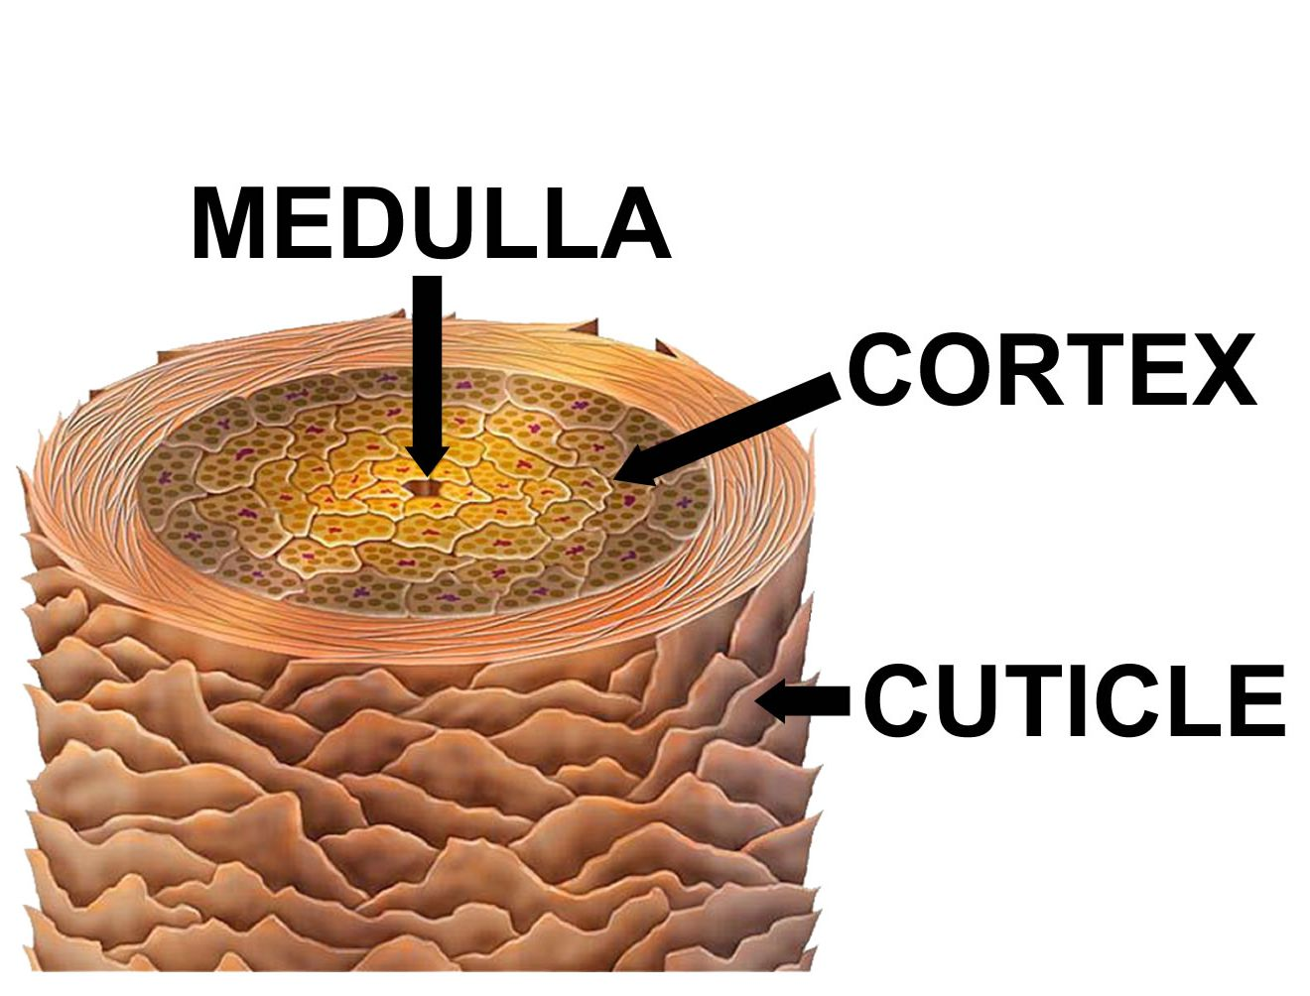
La Piel : Pelos y Estructuras Asociadas.
Estructura que consiste en una médula, una región central rodeada primero de corteza y luego por cutícula protectora.
El color depende de la cantidad y el tipo de pigmento de melanina dentro de la corteza.

Slide 31
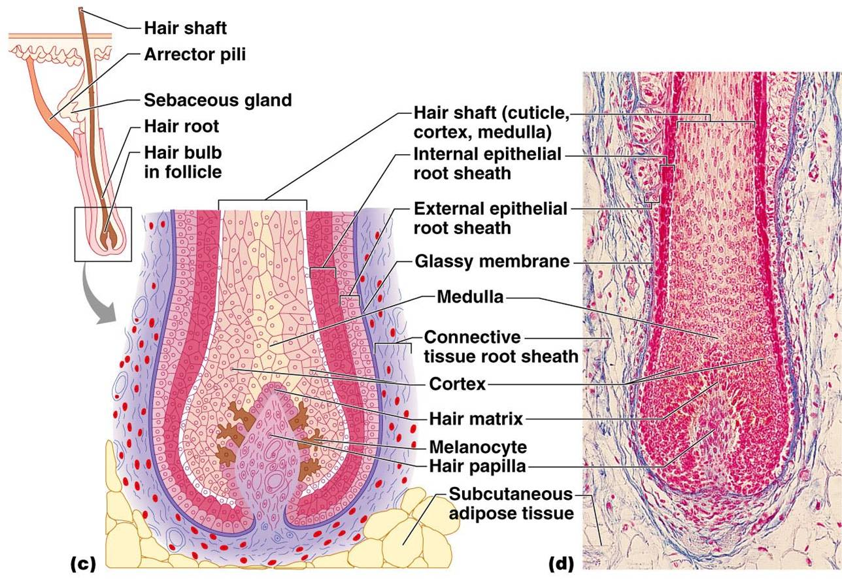
La Piel : Pelos y Estructuras Asociadas. Piezas
Raíz : Es la porción del cabello encerrada dentro del folículo.
Eje : La porción que se proyecta desde la superficie del cuero cabelludo.
Bulbo de Cabello : Es una colección de células epiteliales germinales bien nutridas

Slide 32
La Piel : Pelos y Estructuras Asociadas. Piezas
Folículo : Una estructura formada a partir de células epidérmicas y dérmicas. Piezas:
Vaina de tejido conectivo periférico (fibroso)
Membrana cristalina
Vaina de raíz epitelial externa
Vaina de raíz epitelial interna

Slide 34
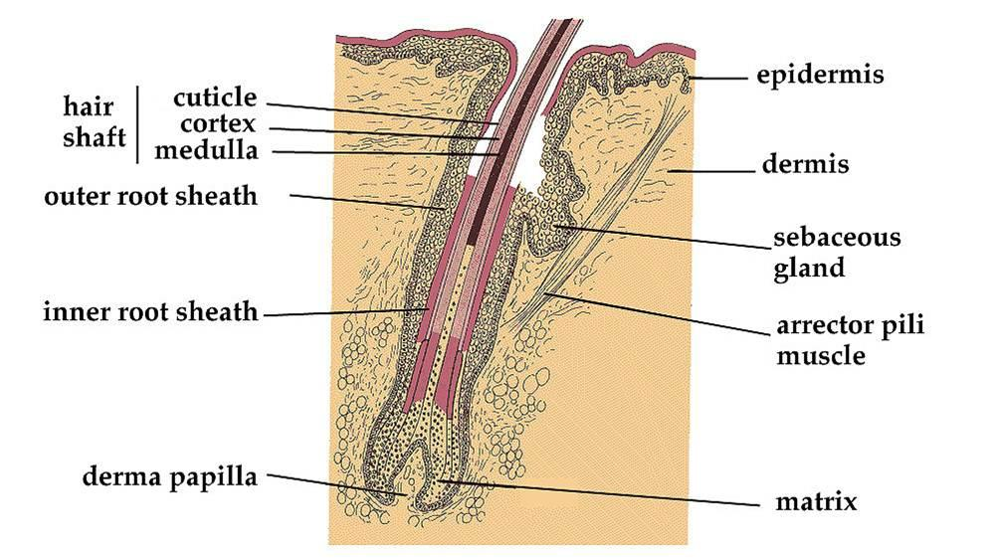
La Piel : Pelos y Estructuras Asociadas. Piezas
Papila : Un pequeño pezón de tejido dérmico sobresale en el bulbo capilar desde la vaina periférica del tejido conectivo y proporciona nutrición al cabello en crecimiento.

Slide 35
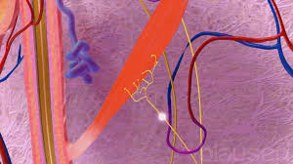
La Piel : Pelos y Estructuras Asociadas. Piezas
Arrector píldora músculo : Pequeña banda de músculo liso conectar cada folículo piloso a la capa papilar de la dermis. Cuando el músculo se contrae (frío o miedo) el folículo piloso es lanzado se tira en posición vertical.

Slide 36
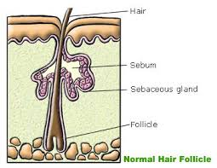
La Piel : Glándulas Cutaneous
Glándulas sebáceas (aceite): Se encuentran casi en toda la piel excepto en la palma de las manos y el suelo de los pies. Estas glándulas producen una mezcla de sebo de sustancia engrasada y células fragmentadas que actúa como lubricante para mantener la piel suave y húmeda.

Slide 37
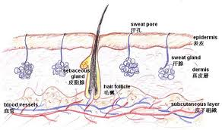
La Piel : Glándulas Cutaneous
Sudor (sudorícelos) Glándulas : Se distribuyen por toda la salida de la piel para las glándulas son aberturas epiteliales llamadas poros de dos tipos:

Slide 38
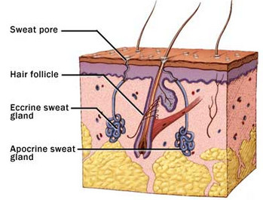
La Piel : Glándulas Cutaneous
Glándulas ecrinas (glándulas sudoríparas mecaniónas )se distribuyen por todo el cuerpo, producen transpiración clara que consiste principalmente en agua, sal y urea. Mantener la homeostasis a temperatura corporal.

Slide 39
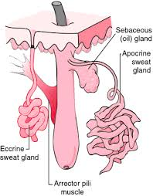
La Piel : Glándulas Cutaneous
Las glándulas apócrinos que se encuentran predominantemente en las áreas axilar y genital, secretan los componentes básicos del sudor ecrina más proteínas y sustancias ricas en grasas.

Slide 40
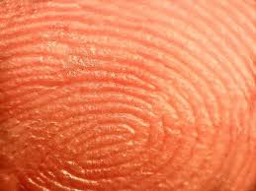
La Piel : Demografía: Huellas dactilares
Cada uno de nosotros tiene un conjunto único de huellas dactilares de determinación genética, sin embargo son invaluables en la identificación rápida de criminales, víctimas de amnesia, personas desaparecidas y persona fallecida desconocida

Slide 41

Membranas de recubrimiento y revestimiento
Membranas corporales
Función de las membranas corporales:
Cubrir las superficies del cuerpo
Cavidades del cuerpo de la línea
Formar hojas protectoras alrededor de los órganos

Slide 42
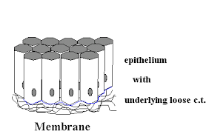
Membranas de recubrimiento y revestimiento
1.- Membranas epiteliales
Membranas cutáneas (piel)
Membranas mucosas
Membranas serosas
2.- Membranas de tejido conectivo
Membranas sinoviales

Slide 43
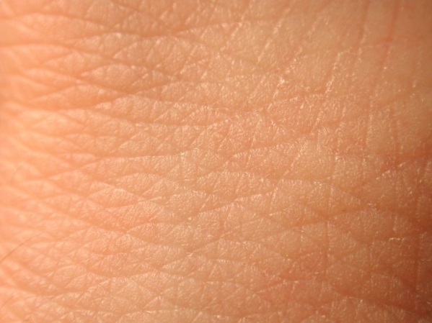
Membranas de recubrimiento y revestimiento
1.- Membranas epiteliales
Membrana cutánea - piel
Membrana seca
Límite de protección más exterior
La epidermis superficial se compone de epitelio escamoso estratificado queratinizado
La dermis subyacente es principalmente tejido conectivo denso

Slide 44
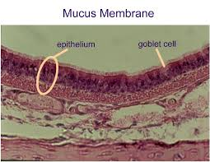
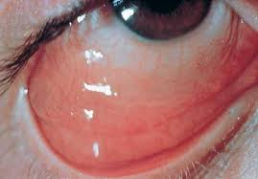
Membranas de recubrimiento y revestimiento
1.- Membranas epiteliales
Membranas mucosas
El tipo de epitelio superficial depende del sitio
Epitelio escamoso estratificado (boca, esófago)
Epitelio columnar simple (resto del tracto digestivo)
Tejido conectivo suelto subyacente (lamina propria)

Slide 45
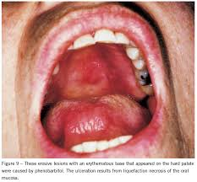
Membranas de recubrimiento y revestimiento
1.- Membranas epiteliales
Membranas mucosas
Líneas de todas las cavidades del cuerpo que se abren a la superficie exterior del cuerpo
A menudo adaptado para absorción o secreción

Slide 46
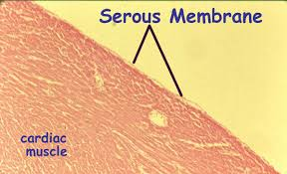
Membranas de recubrimiento y revestimiento
1.- Membranas epiteliales
Membranas serosas
La superficie es una capa de epitelio escamoso simple
La capa subyacente es una capa delgada de tejido conectivo areolar
Las líneas abren cavidades corporales que están cerradas al exterior del cuerpo

Slide 47
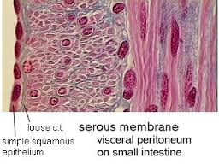
Membranas de recubrimiento y revestimiento
1.- Membranas epiteliales
Membranas serosas
Las membranas serosas se producen en pares separados por fluido sórno
Capa visceral cubre el exterior del órgano
Capa parietal recubre una parte de la pared de la cavidad corporal ventral

Slide 48
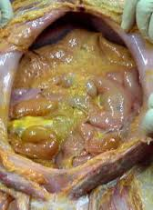
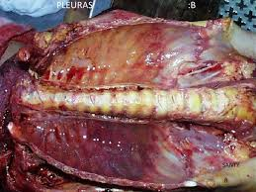
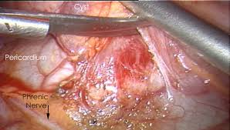
Membranas de recubrimiento y revestimiento
1.- Membranas epiteliales
Membranas serosas
Membranas serosas específicas:
Peritoneum - Cavidad abdominal
Pleura - Alrededor de los pulmones
Pericardio - Alrededor del corazón

Slide 49
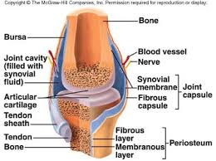
Membranas de recubrimiento y revestimiento
2.- Membrana del tejido conectivo
Membrana sinovial :
Sólo tejido conectivo
Líneas de cápsulas fibrosas que rodean las articulaciones
Secreta un fluido lubricante

Slide 50
Enfermedades de
la piel

Slide 51
Acné
Es uno de los problemas más comunes de la piel.
Es una afección en la que se obstruyen las glándulas sebáceas, se infectan y se inflaman.
Incluye a los famosos, “barros”, granos, espinillas y quistes.³
3 Pruitt, Crumpler, Prothrow-Stith, “Salud: destrezas para el bienestar”, Prentice Hall, 2000

Slide 52
Acné
Suele presentarse durante la adolescencia, porque en esa época las glándulas sebáceas comienzan a producir más aceite.
El aumento en la producción de aceite, combinado con las células muertas de la epidermis, pueden provocar un tapón que obstruye un poro de la piel.³
3 Pruitt, Crumpler, Prothrow-Stith, “Salud: destrezas para el bienestar”, Prentice Hall, 2000

Slide 53
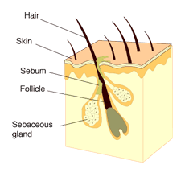
Acné
Cuando esto ocurre en un poro expuesto al aire, se forma una espinilla abierta (punto negro).
Las espinillas cerradas (puntos blancos) son poros obstruidos que no están expuestos al aire por estar cubiertos de una delgada y transparente capa de epidermis.
Las bacterias pueden infectar un poro obstruido y provocar la formación de un barro y/o quiste.³
3 Pruitt, Crumpler, Prothrow-Stith, “Salud: destrezas para el bienestar”, Prentice Hall, 2000

Slide 54
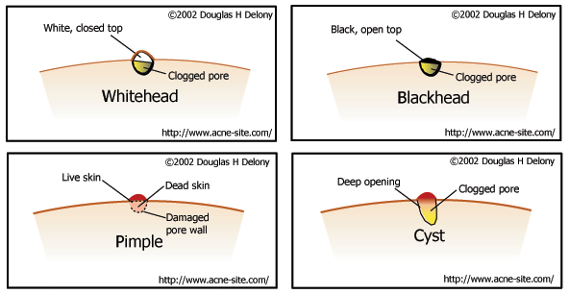
Acné

Slide 55
Causas del acné:
Hormonal (especialmente en la adolescencia).
Sobreproducción de células muertas de la epidermis.
Bacterias presentes en la piel.
Hereditario.
Puede ser más evidente en períodos menstruales.
Algunos cosméticos pueden empeorar el acné.

Slide 56
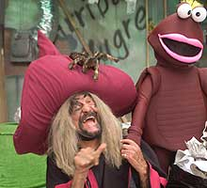
Algunos mitos sobre el acné:
El acné es causado por una pobre higiene
FALSO, el acné es causado como se ha visto por una sobreproducción de células muertas de la epidermis y una sobreproducción de las glándulas sebáceas.
Foto: esmas.com

Slide 57

Algunos mitos sobre el acné:
El acné es causado por ciertos alimentos
FALSO, muchos estudios han demostrado que NO existe ninguna relación entre el tipo de dieta y el acné.
Ni el chocolate, ni las papas fritas, ni las pizzas son causas de acné.
Claro que todo tu cuerpo te agradecerá si consumes alimentos sanos y bebes suficiente agua.
www.pizzahut.com.mx

Slide 58
Tips para prevenir el acné:
Lava tu cara dos veces al día, con un jabón neutro y una esponja especial.
Lava tus manos frecuentemente y evita poner tu dedos y/o manos en tu cara.
Evita las quemaduras de sol.
Evita usar el pelo sobre las zonas donde tienes acné (frente, mejillas).

Slide 59

Cáncer de piel
Un cáncer es una zona de crecimiento celular sin control que invade el tejido circundante y lo destruye.³
La palabra cáncer proviene del latín, que significa cangrejo.
El término médico para estos padecimientos es el de neoplasia.
3 Pruitt, Crumpler, Prothrow-Stith, “Salud: destrezas para el bienestar”, Prentice Hall, 2000

Slide 60
Cáncer de piel
En general, los tipos más comunes de cáncer de la piel se presentan en personas de más de 40 años y pocas veces son mortales.
MELANOMA
Es la forma más grave de cáncer de la piel pero la menos frecuente.
Se presenta tanto en personas jóvenes como mayores.
Suele comenzar como un lunar o mancha parda, que aumenta repentinamente de tamaño.
Las células afectadas son los melanocitos, los cuales son los encargados de producir la melanina.³
3 Pruitt, Crumpler, Prothrow-Stith, “Salud: destrezas para el bienestar”, Prentice Hall, 2000

Slide 61

Cáncer de piel

Slide 62
Melanoma
El lunar puede tornarse negro azuloso o tener manchas negruzcas.
A diferencia de otros tipos de cáncer cutáneo, éste se propaga con rapidez a otros órganos (metástasis).
Al igual que los otros tipos de cáncer de piel, el melanoma es curable si se detecta a tiempo.³
3 Pruitt, Crumpler, Prothrow-Stith, “Salud: destrezas para el bienestar”, Prentice Hall, 2000

Slide 63

Cáncer de piel
La mayor parte de los cánceres de piel se deben a una exposición excesiva a los rayos ultravioleta del sol (así como al uso de lámparas bronceadoras).³
Age Fotosotck ®
3 Pruitt, Crumpler, Prothrow-Stith, “Salud: destrezas para el bienestar”, Prentice Hall, 2000

Slide 64
Medidas preventivas
Reduce tu exposición al sol entre las 10 am y las 3 pm.
Utiliza filtro solar, el cual es una sustancia que impide el paso de los rayos ultravioleta.
A los filtro solares se les asigna un número que corresponde a un Factor de Protección Solar (FPS).
Cuanto mayor es el FPS, mayor protección.
Utiliza un FPS del N° 30 o mayor.³
3 Pruitt, Crumpler, Prothrow-Stith, “Salud: destrezas para el bienestar”, Prentice Hall, 2000

